Slide 1
SOLID
SOCIAL LINKED DATA
Лузинсан А.А., гр 430-2

Slide 2
Разделение приложений и данных
«Ваши данные остаются с вами»
=>
«Ваши данные находятся в одном или нескольких крупных центрах обработки и хранения информации по всему миру, которыми управляют разработчики приложений»

Slide 3
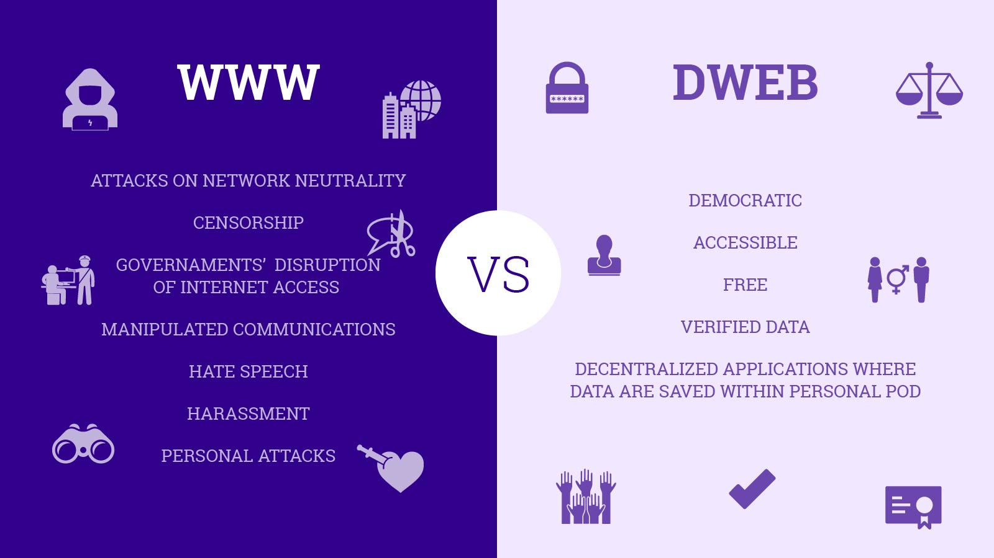
Преимущество

Slide 4
Правила защиты данных
ФЗ РФ №152-Ф3 «О персональных данных»
ФЗ РФ №98-Ф3 «О коммерческой тайне»
ФЗ РФ №149-Ф3 «Об информации, информационных технологиях и о защите информации»

Slide 5
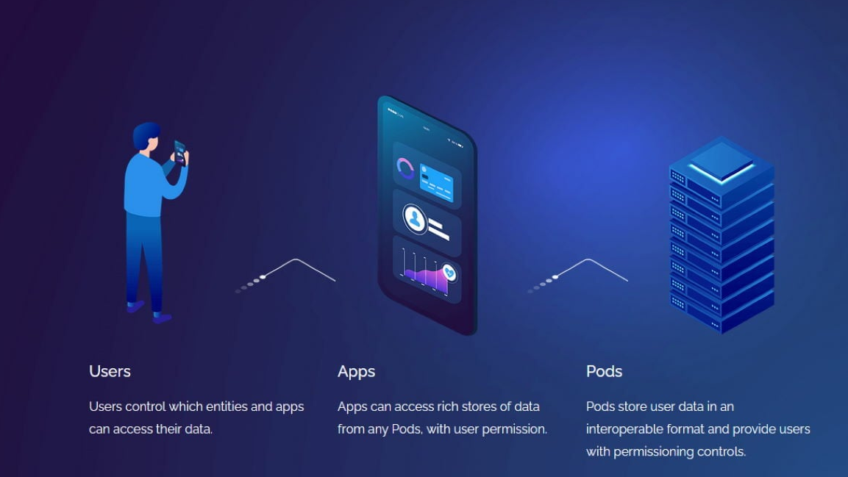
Pod – personal online data

Slide 6
RDF (Среда описания ресурса )
subject-predicate-object
T1 is a task
T1 is labelled "Write an article about Solid"
T1 is due May 20th 2023
T1 is assigned to @iuzinsan
T1 is incomplete

Slide 7
Turtle (Среда описания ресурса )
subject-predicate-object
<http://example.org/person/Nassim_Taleb> <http://example.org/relation/author> <http://example.org/books/The_Black_Swan>.
<http://example.org/person/Nassim_Taleb> <http://example.org/relation/author> <http://example.org/books/Antifragile>.
<http://example.org/person/Nassim_Taleb> <http://example.org/relation/author> <http://example.org/books/Skin_in_the_Game>.

Slide 8
Turtle (Среда описания ресурса )
subject-predicate-object
@prefix p: <http://example.org/person/> .
@prefix rel: <http://example.org/relation/> .
@prefix book: <http://example.org/book/> .
p:Nassim_Taleb rel:author book:The_Black_Swan,
book:Antifragile,
book:Skin_in_the_Game.

Slide 9


Slide 10
Спасибо!

